Slide 1
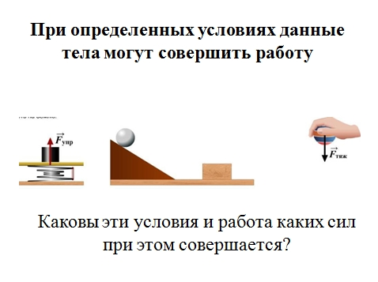
ЭНЕРГИЯ (Е, Дж) – физическая величина, определяющая способность тел совершать работу.

Slide 2
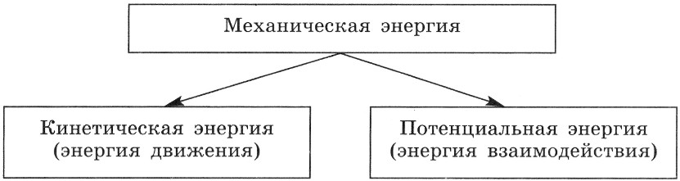
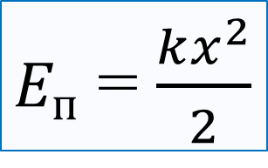
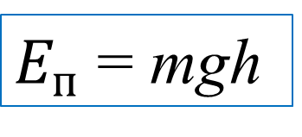
Е
Ек
Еп
к
Потенциальная энергия упругодеформированного тела (пружины).
Потенциальная энергия тела,
поднятого над землей на высоту h.
k – жёсткость пружины, Н/м
х – удлинение пружины (м)
х = ∆ℓ = ℓ - ℓ₀

Slide 3

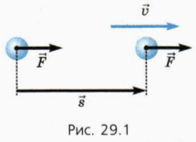
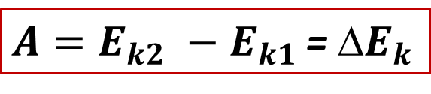
Связь работы А и энергии Е:
1. Теорема о кинетической энергии
υₒ
υ

Slide 4
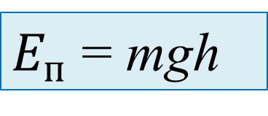

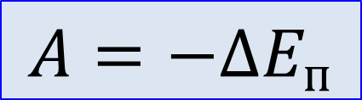
2. Связь А и Еп

Slide 5
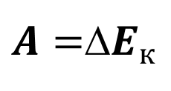
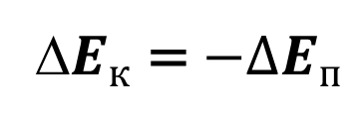

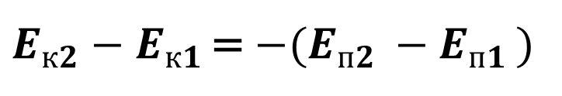
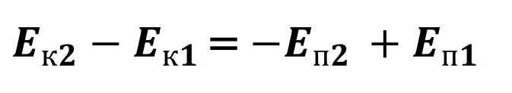
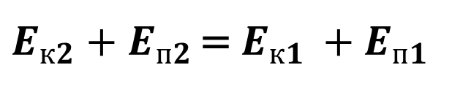
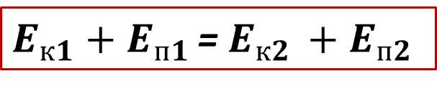
Закон сохранения механической энергии
Е₁
Е₂
Е – полная механическая энергия
Е₁ = Е₂
В замкнутой системе тел полная механическая энергия сохраняется.

Slide 6
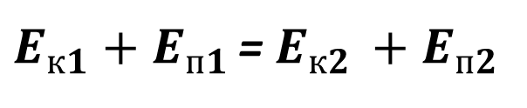
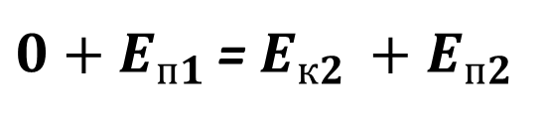
Пример решения задачи на ЗСЭ
Мяч скатывается из состояния покоя с горки высотой h₁ = 2 м. Чему будет равна скорость мяча на высоте h₂ = 0,5 м?
1
υ₀ = 0
h₁
2
υ
mgh₁ = mυ²/2 + mgh₂
(:m)
(∙2)
h₂
2gh₁ = υ² + 2gh₂
Ответ: ≈ 5,5 м/с
υ² = 2gh₁ - 2gh₂
υ² = 2g(h₁ - h₂)
υ = √2g(h₁ - h₂)

Slide 7
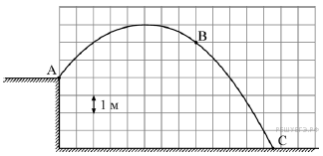
Самостоятельно
Камень брошен под углом к горизонту из точки A.
ABC – траектория полета камня. В точке B скорость камня равна 8 м/с.
Какую скорость имел камень в точке А?

